Slide 1
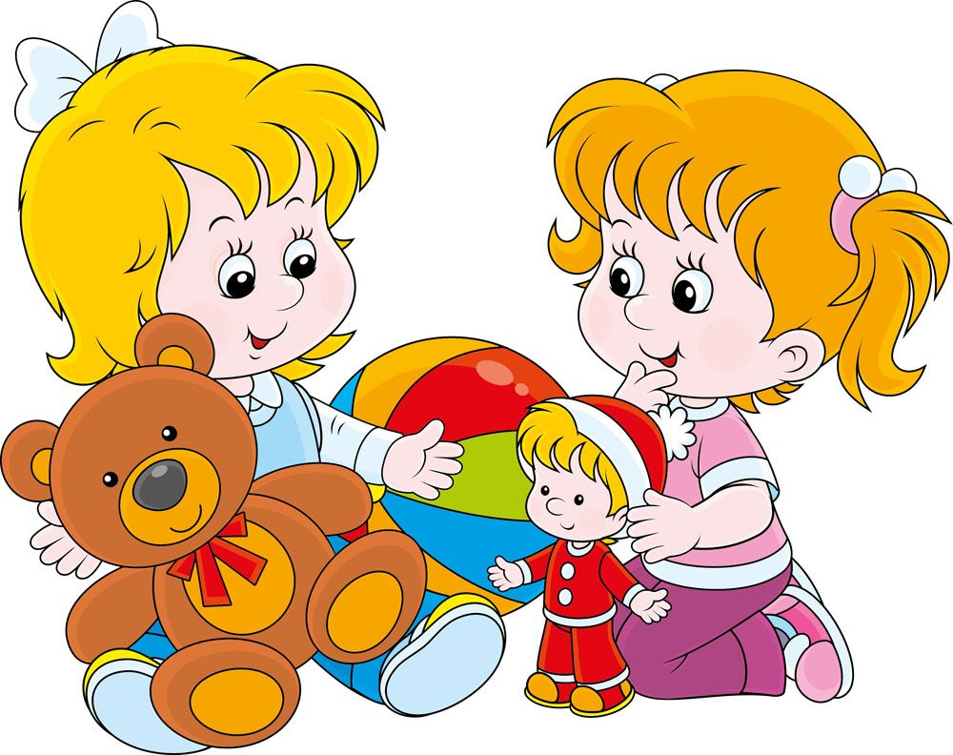
Игровая деятельность детей раннего возраста, как средство познавательного развития
Выполнила: Юдина Юлия Геннадьевна
Педагог-психолог МБУ Центра «Спутник»
Г. Ачинска

Slide 2
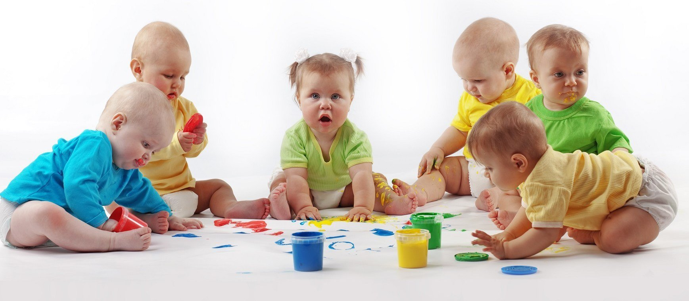
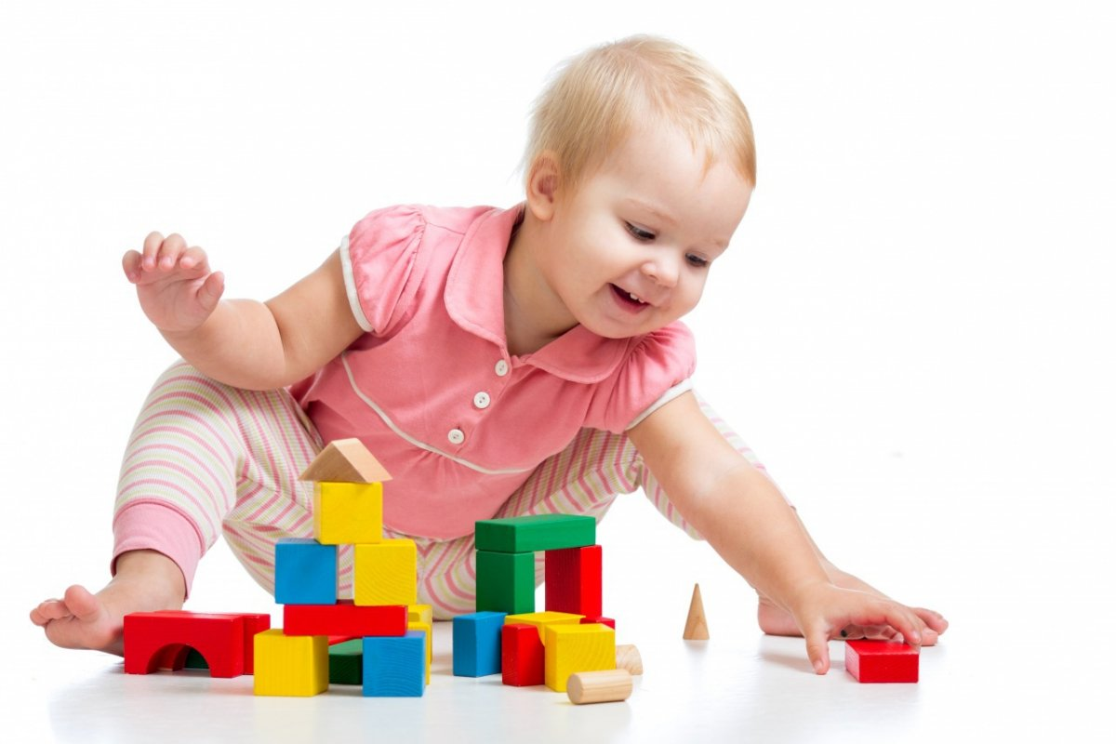
Через игру развиваются все психические процессы

Slide 4
Достижения раннего детства
Полное овладение телом
Речь
Развитие предметной деятельности

Slide 5
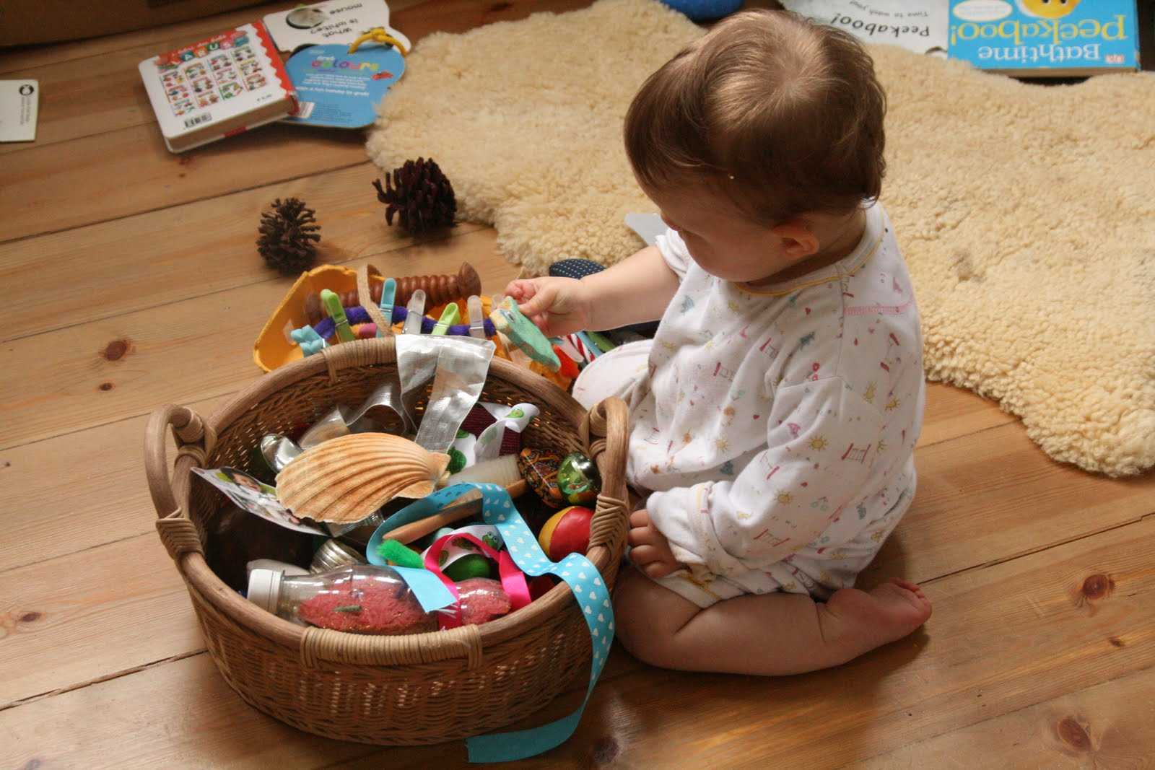
Открытия для ребенка

Slide 6
Формирование предметной деятельности
Осмысленные действия
Функциональное назначение предметов
Манипулирование предметами

Slide 7
Классификация игр для детей раннего возраста
СЕНСОРНЫЕ ИГРЫ
Сенсорный материал
Развитие сенсорной системы
Песок
Глина
Бумага
Вода
Краски
Тесто
Зрение
Вкус
Обоняние
Слух
Температурная чувствительность

Slide 8
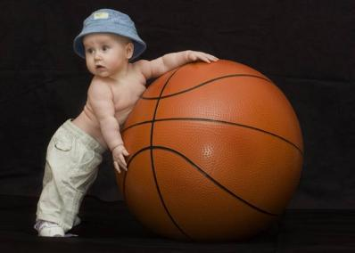
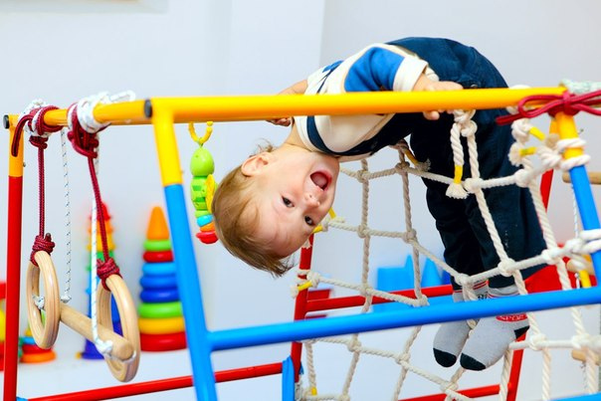
МОТОРНЫЕ ИГРЫ и ИГРА - ВОЗНЯ
Бег
Прыжки
Лазание
Двигательная активность
Развитие:
Крупной моторики
Управлять своим телом
Выплеск эмоций

Slide 9
Языковые игры
Эксперименты со словами, звуками

Slide 10
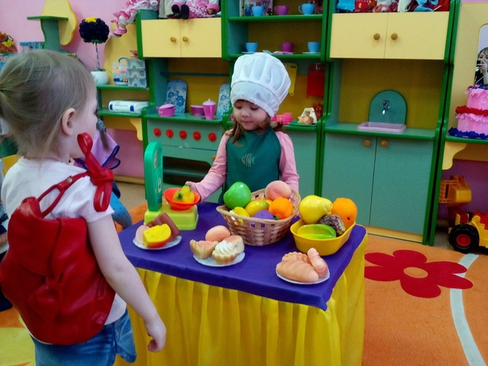
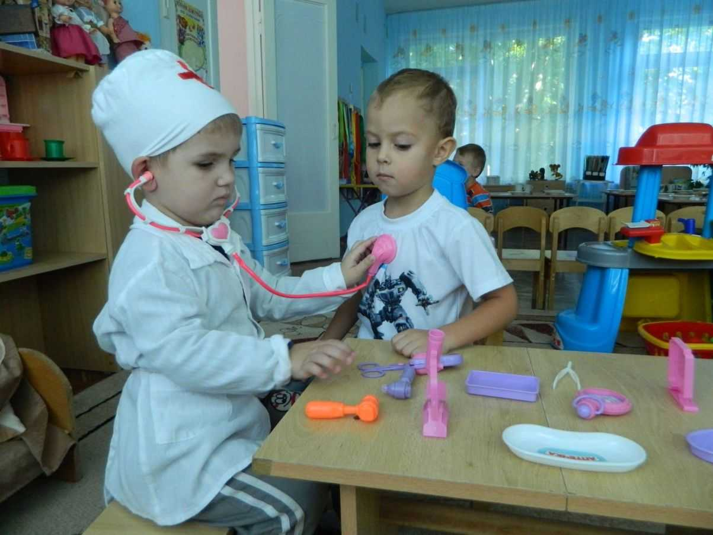
Ролевые игры
Ролевая игра – это высшая форма развития детской игры, в дошкольном и младшем школьном возрасте она выступает в роли ведущей деятельности.
Правила
Роль

Slide 11
ИГРА ДЛЯ РЕБЁНКА
Удовольствие
Знакомство с нормами, правилами жизни
Общение со сверстниками
Возможности выражать свои эмоции
Возможность выбирать игрушки, средства игры
Внутренняя свобода: играю, где хочу, с кем хочу, сколько хочу, чем хочу.

Slide 12
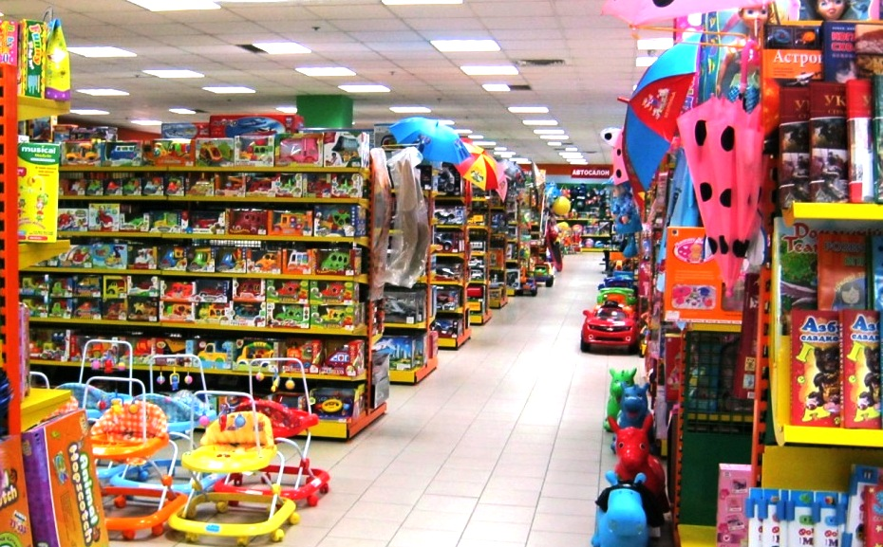
Многообразие игр и игрушек

Slide 13
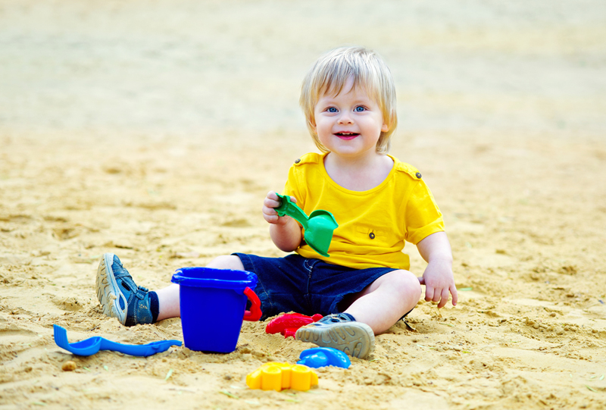
Игрушки для детей раннего возраста (от 1 до 3 лет)
Орудийные действия:
совочки, лопаточки;
метелочки, грабельки;
сачки для «вылавливания» игрушек из ванны;
удочки с магнитом для «ловли рыбок»;
игрушечный телефон, часы, сумочка и пр.;
кукольная утварь, посуда, одежда, расчёски и пр.

Slide 14
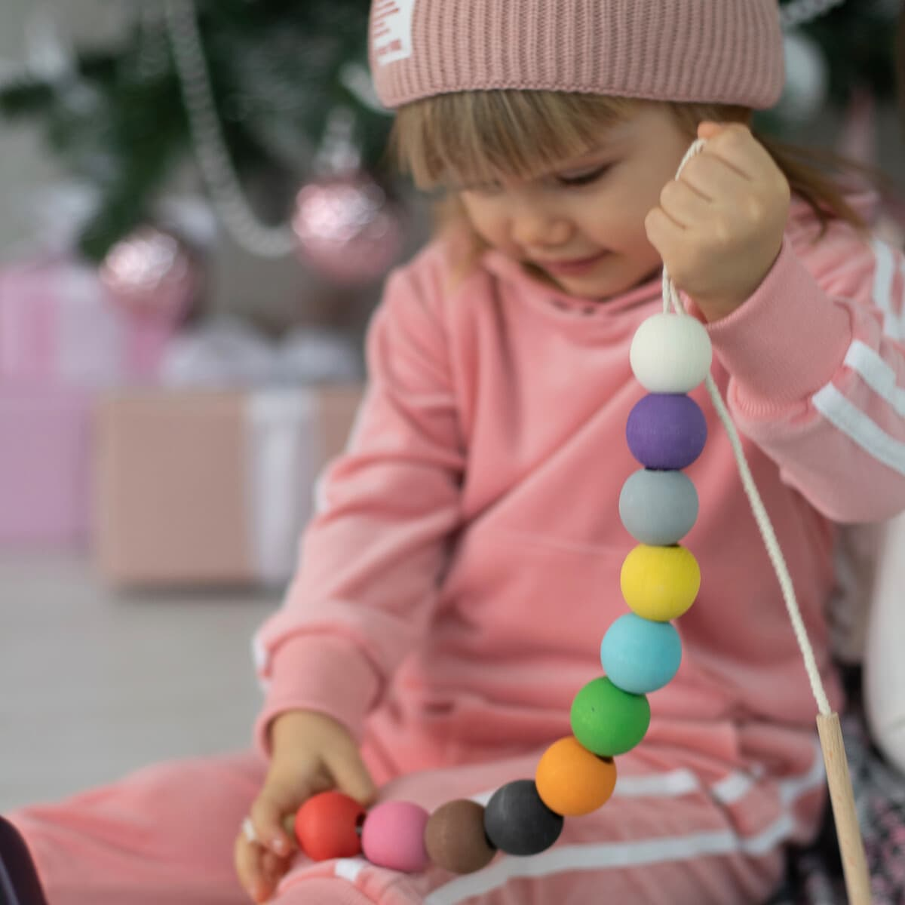
Наглядно-действенное мышление:
пирамидки, разнообразные по цвету, форме и материалу;
вкладыши разной формы и размера для вкладывания и накладывания;
матрёшки 3-4-местные;
«коробки форм»- ячейки геометрических форм и предметных изображений;
столики с отверстиями, колышки, цветочки для втыкания;
крупные пазлы и мозаики;
кубики крупные пластмассовые и деревянные;
шнурок и бусины для нанизывания;
народные игрушки с подвижными частями;
желобок и шарик для скатывания.

Slide 15
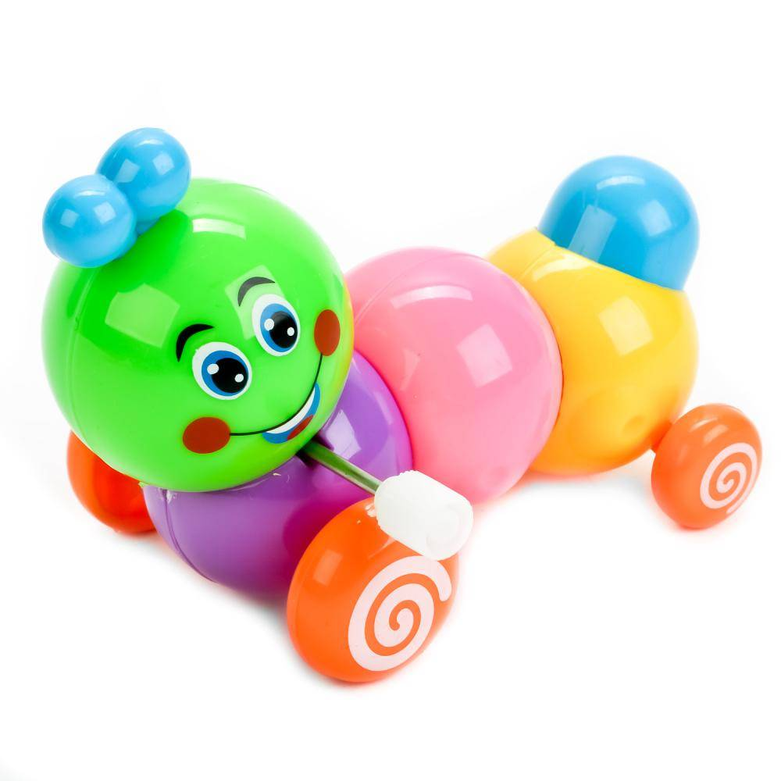
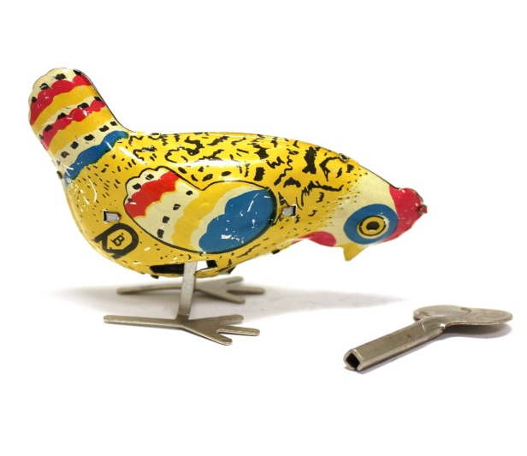
Познавательная активность:
коробочки с секретом;
детские музыкальные центры;
механические игрушки;
клавишные игрушки;
игрушки с сюрпризом, требующие установления связи между своим движением и появлением чего-то нового;
материалы для игр с водой и песком: брызгалки, формочки, совочки и пр.

Slide 16
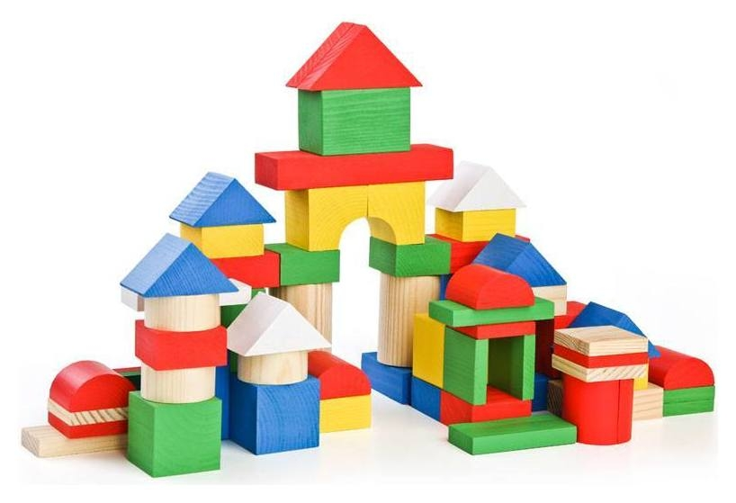
Целеустремлённость и настойчивость:
фигурные пирамидки;
составление изображения из нескольких частей;
составные игрушки;
строительные наборы;
бусы для нанизывания;
шнуровки и застёжки.

Slide 17
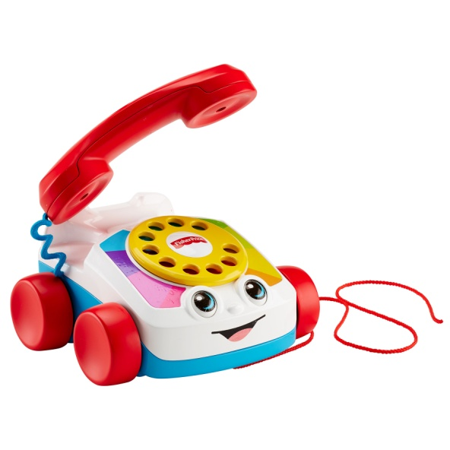
Речевое развитие:
картинки с изображением животных и людей;
сюжетные картинки с изображением действий;
наборы картинок с различным пространственным положением одних и тех же персонажей;
элементарные виды детского домино и лото;
последовательности картинок, изображающие сюжеты детских сказок;
наборы фигур (деревянные или картонные), изображающие персонажей известных сказок;
звукозапись (медленная и отчётливая) детских народных сказок;
диафильмы;
игрушечный телефон.

Slide 18
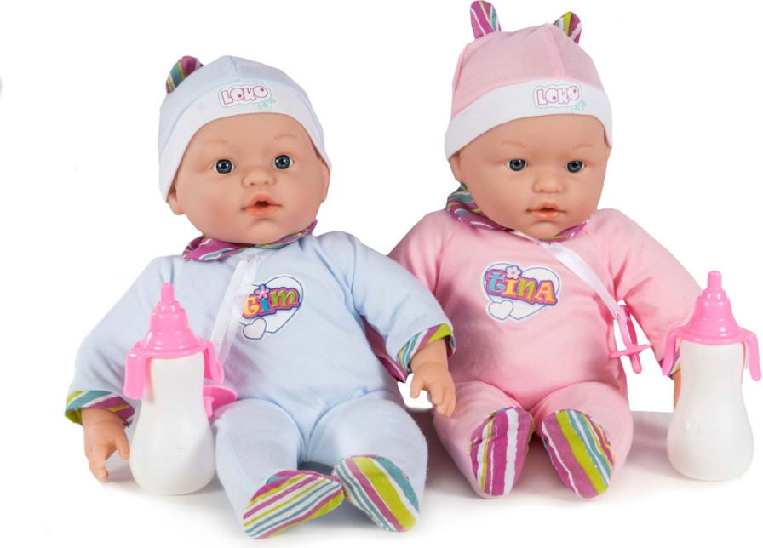
Предметная (процессуальная) игра:
тряпичные – гибкие куклы (высота 30-40 см);
пластиковые – гибкие куклы;
кукла-голыш с набором одежды;
кукла в одежде;
маленькие «пупсики;
набор кукольной посуды (плита, чайник, кастрюльки и пр.);
мебель и оборудование для кукол (кроватка, ванночка, стульчик);
«продукты питания» – наборы овощей, фруктов;
«предметы гигиены» для кукол – расчёски, щётки, мыло и пр.;
игрушечные животные;
Машинки.

Slide 19
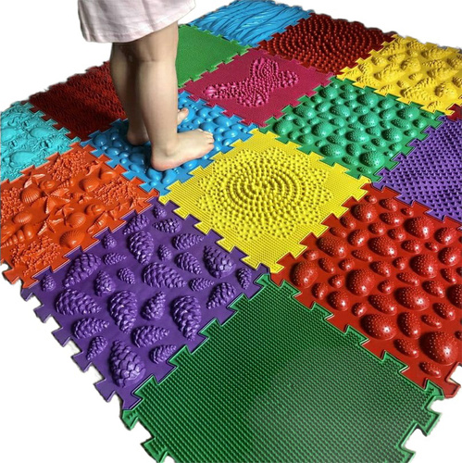
Игровые пособия, способствующие физическому развитию:
Мячи (разных размеров). Обручи. Спортивное оборудование для малышей (качели, горки, кольца, лесенки, шведская стенка). Скамеечки для ходьбы. Коврики с разной поверхностью.

Slide 20
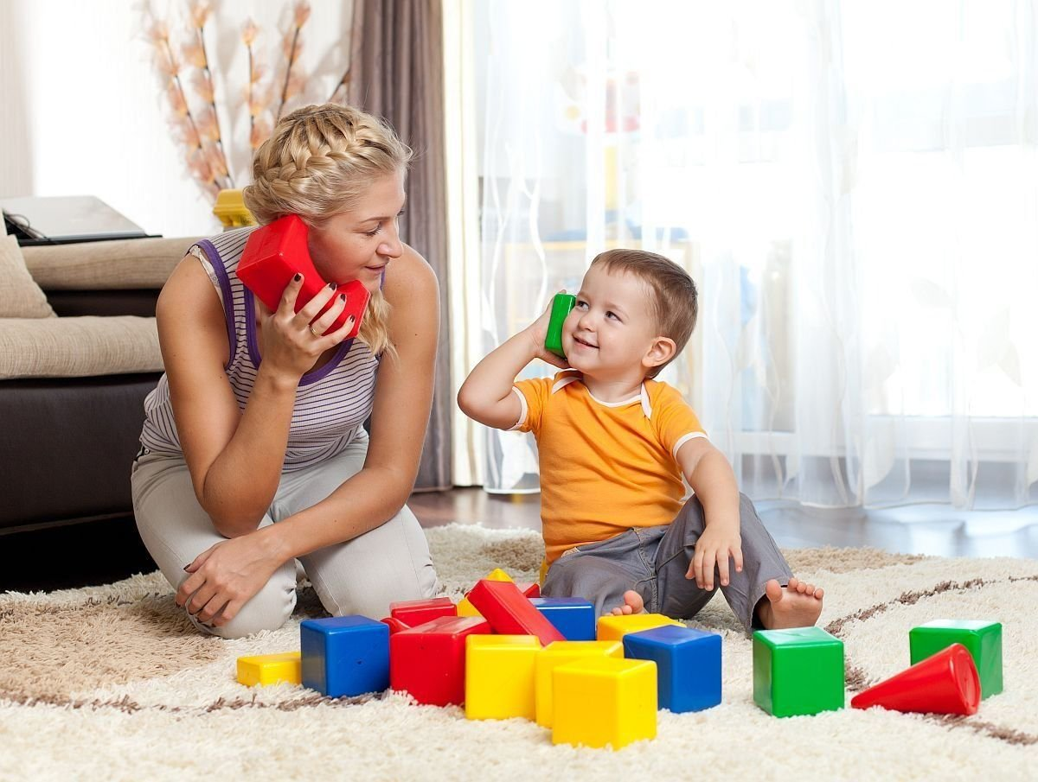
Рекомендации для родителей:
Играя с ребенком, опуститесь рядом с ним, чтобы вы были с ним на одном уровне.
Подберите для игры яркие красивые игрушки.
Покупая новую игрушку, обязательно покажите, как ребенку в нее играть.
Постепенно сокращайте свое участие в игре.
Озвучивайте все ваши действия.
Подберите «правильное»
время для игры.
7. Повторяйте игры.

Slide 21
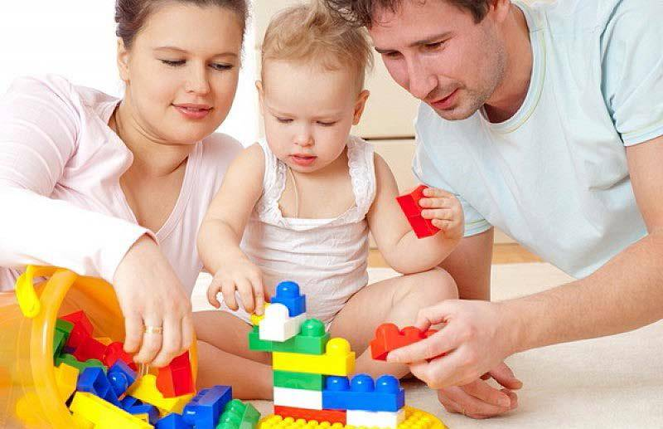
«Игры детей – вовсе не игры, а правильнее смотреть на них как на самое значительное и глубокомысленное занятие этого возраста». М.Монтель

